Slide 1

LA SOBREPARAMETRIZACIÓN EN EL ARIMA: UNA APLICACIÓN A DATOS COSTARRICENCES
Examen de candidatura para optar por el grado y título de Maestría Académica en Estadística
César Gamboa Sanabria

Slide 2

Agenda
Introducción
Fundamentos teóricos
Metodología
Resultados esperados
Cronograma de trabajo

Slide 3

Progreso
Fundamentos teóricos
Metodología
Resultados esperados
Cronograma de trabajo
Introducción

Slide 4


Antecedentes
Uso de datos temporales.
Investigación académica.
Finanzas.
Investigación de mercados.
Demografía.
Proyecciones.
Métodos de análisis
Los modelos $ARIMA\left(p,d,q\right){\left(P,D,Q\right)}_{s}$
Box-Jenkins.

Slide 5
El problema
La identificación.
Visual.
Alternativas.
auto.arima() (R. Hyndman & Khandakar, 2008)
Criterios de selección.
Someter a prueba más modelos.

Slide 6
Objetivos
Objetivo general
Proponer un algoritmo alternativo más exhaustivo para la selección de modelos ARIMA mediante la sobreparametrización de los términos de la ecuación del ARIMA.
Objetivos específicos
Generar los escenarios de estimación de los distintos modelos ARIMA mediante permutaciones de los términos (p, d, q) y (P, D, Q) para la estimación de los posibles procesos que gobiernan una determinada serie temporal.
Aplicar diversos métodos de validación en la estimación de procesos que gobiernan la serie cronológica.
Contrastar la precisión de la estimación así como la generación de pronósticos con otros métodos similares, aplicados en datos costarricenses.
Integrar el desarrollo de la metodología de análisis de series temporales en una librería del lenguaje estadístico R.

Slide 7
Importancia y aportes del estudio
¿Campos que se benefician?
Demografía (Rosero-Bixby, 2018).
Actuarial.
Política pública.
Comparación procesos que gobiernan la serie cronológica.

Slide 8
Organización del estudio
Introducción.
Antecedentes, definición del problema, objetivos, justificación.
Marco teórico.
Componentes de la serie cronológica, supuestos, identificación, modelos ARIMA, autocorrelogramas, sobreparametrización.
Metodología
Materiales, métodos.
Resultados.
Sobre datos simulados y series reales.
Conclusiones.

Slide 9
Progreso
Fundamentos teóricos
Metodología
Resultados esperados
Cronograma de trabajo
Introducción

Slide 10
Fundamentos teóricos
Qué es una serie de tiempo (Hipel & McLeod (1994)).
Dos grandes formas de estudio en las series de tiempo:
Componentes (Hernández (2011)).
Tendencia-ciclo, estacionalidad, irregularidad.
Autocorrelaciones.
Series aditivas o multiplicativas.
Supuestos (Agrawal & Adhikari (2013)).
Identificación del modelo (Hyndman & Athanasopoulos, 2018).

Slide 11
Modelos ARIMA
Modelos Autorregresivos (AR) (Box et al., 1994).
Modelos de medias móviles (MA).
Modelos Autorregresivos de Medias Móviles (ARMA).
Modelos Autorregresivos Integrados de Medias Móviles (ARIMA).
Funciones
Autocorrelación.
Autocorrelación parcial.
Autocorrelogramas.
La sobreparametrización y el análisis combinatorio.

Slide 12
Progreso
Fundamentos teóricos
Metodología
Resultados esperados
Cronograma de trabajo
Introducción

Slide 13
Materiales
Series reales.
Tasa de mortalidad infantil interanual.
Mortalidad por causa externa.
Incentivos salariales del sector público.
Intereses y comisiones del sector público.
Herramientas analíticas y de procesamiento.
Series simuladas.
Valores aleatorios.
Selección del proceso.
Selección de los coeficientes.
Ajuste del modelo.
Simulación de la serie.

Slide 14
Métodos
Análisis exploratorio.
Partición de los datos.
Estimación de modelos.
auto.arima().
Sobreparametrización.
ARIMA estándar.
Análisis de los errores.
Pronósticos.
Medidas de bondad de ajuste (Adhikari et al. (2013)).
AIC, AICc, BIC.
Medidas de rendimiento.
MAE, MASE, RMSE.
Tiempo de procesamiento.

Slide 15
Progreso
Fundamentos teóricos
Metodología
Resultados esperados
Cronograma de trabajo
Introducción

Slide 16
Resultados esperados: un espejo de la metodología
Análisis exploratorio.
Partición de los datos.
Estimación de modelos.
auto.arima().
Sobreparametrización.
ARIMA estándar.
Análisis de los errores.
Pronósticos.
Medidas de bondad de ajuste.
AIC, AICc, BIC.
Medidas de rendimiento.
MAE, MASE, RMSE.
Tiempo de procesamiento.

Slide 17
Progreso
Fundamentos teóricos
Metodología
Resultados esperados
Cronograma de trabajo
Introducción

Slide 18
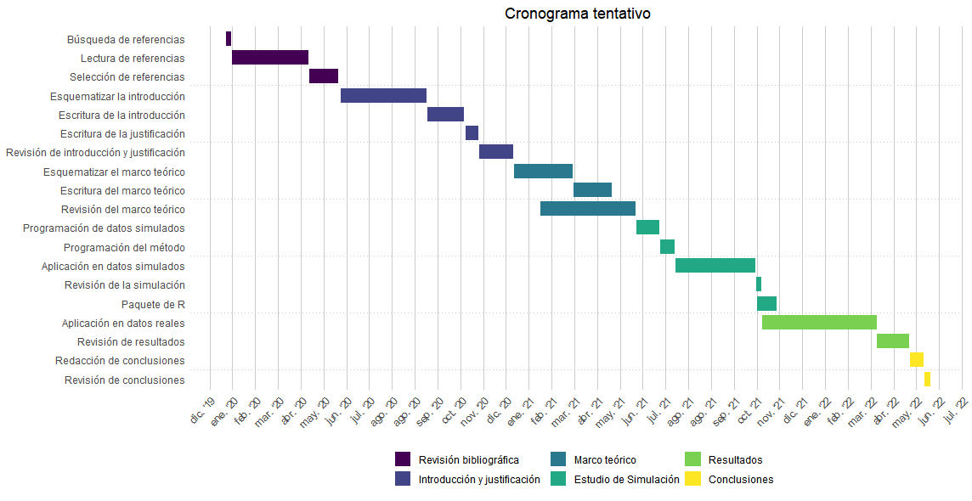
Siguientes etapas

Slide 19
Referencias
Hyndman, R., & Khandakar, Y. (2008). Automatic time series forecasting: The forecast package for r. Journal of Statistical Software, Articles, 27 (3), 1–22. https://doi.org/10.18637/jss.v027.i03
Rosero-Bixby, L. (2018). Producto c para SUPEN. Proyección de la mortalidad de Costa Rica 2015-2150. CCP-UCR. http://srv-website.cloudapp.net/documents/10179/999061/Nota+t%C3%A9cnica+tablas+de+vida+segunda+parte
Hipel, K. W., & McLeod, A. I. (1994). Time series modelling of water resources and environmental systems. Elsevier Science. https://books.google.co.cr/books?id=t1zG8OUbgdgC
Hernández, O. (2011). Introducción a las series cronológicas (1st ed.). Editorial Universidad de Costa Rica. http://www.editorial.ucr.ac.cr/ciencias-naturales-y-exactas/item/1985-introducciona-las-series-cronologicas.html
Agrawal, R., & Adhikari, R. (2013). An introductory study on time series modeling and forecasting. Nova York: CoRR.
Hyndman, R. J., & Athanasopoulos, G. (2018b). Forecasting: Principles and practice. OTexts. https://books.google.co.cr/books?id=/_bBhDwAAQBAJ
Box, G. E. P., Jenkins, G. M., & Reinsel, G. C. (1994). Time series analysis: Forecasting and control. Prentice Hall. https://books.google.co.cr/books?id=sRzvAAAAMAAJ
Adhikari, R., K, A. R., & Agrawal, R. K. (2013). An introductory study on time series modeling and forecasting (pp. 42–45). Lap Lambert Academic Publishing GmbH KG. https://arxiv.org/ftp/arxiv/papers/1302/1302.6613.pdf

Slide 20
Muchas gracias por su atención.

